Slide 1
MONITORIZACIÓN BÁSICA Y ÁCIDA
“El éxito o el fracaso”.
JM Carratalá Perales
batbueno@hotmail.com
Unidad de Corta Estancia – Sº Urgencias
Hospital General Universitario. Alicante
(Actualizada a Septiembre 2019)

Slide 2

Qué pretendemos con la monitorización ?
Y tú lo ves sencillo campeón ?
Verificar el cumplimiento de la técnica .
Comprobar la eficacia de la misma : domicilio, consulta, telemedicina.
Identificar efectos adversos y si es posible adelantarnos a su aparición.
Confirmar el confort del paciente.
Ofrecer soluciones técnicas o humanas a los problemas del día a día .
Reducir la morbilidad asociada a la patología y el número de posibles ingresos.

Slide 3
Clínico.
El paciente y los signos de IRA.
El paciente y la interfase-arnés.
Control de la función pulmonar
( intercambio de gases )
De la oxigenación.
De la Ventilación.
Control Ventilatorio
Volúmenes Pulmonares.
Sincronización paciente/terapia : curvas.
Posición del paciente.

Slide 4
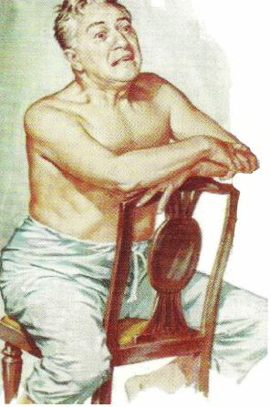
Nivel de conciencia
Sudoración
Aleteo nsasal
Contracción
ECM
Cianosis
Tiraje Supraesternal y
Supraclavicular
Taquipnea
Tiraje Intercostal
Taquicardia
Paradoja abdominal
Flapping
Monitorización Clínica
Signos que indican incremento del trabajo respiratorio

Slide 5
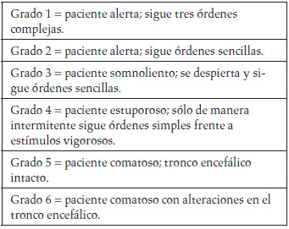
Nivel de conciencia:
  Escala de Glasgow
  Escala de Matthay-Kelly
La escala para control de nivel de conciencia de Matthay Kelly es una herramienta especialmente útil ya que relaciona la evolución de un paciente con encefalopatía hipercápnica ventilado de forma no invasiva

Slide 6
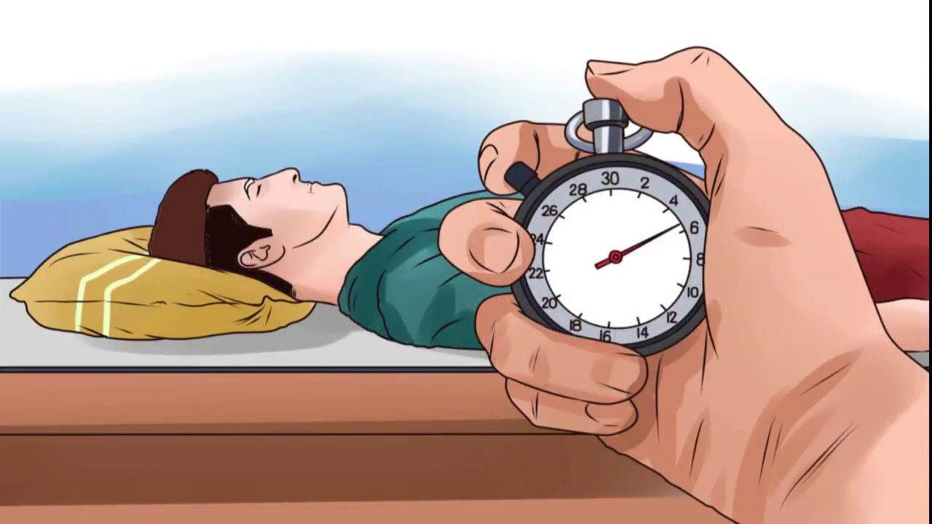
No creo que sea exagerado utilizar una diapositiva únicamente para recalcar el papel de la Frecuencia Respiratoria en la monitorización de cualquier paciente con insuficiencia respiratoria y especialmente en los tratados con terapias no invasivas ya que por si sólo ,su evolución, es un factor de riesgo independiente del éxito – fracaso de la técnica

Slide 7
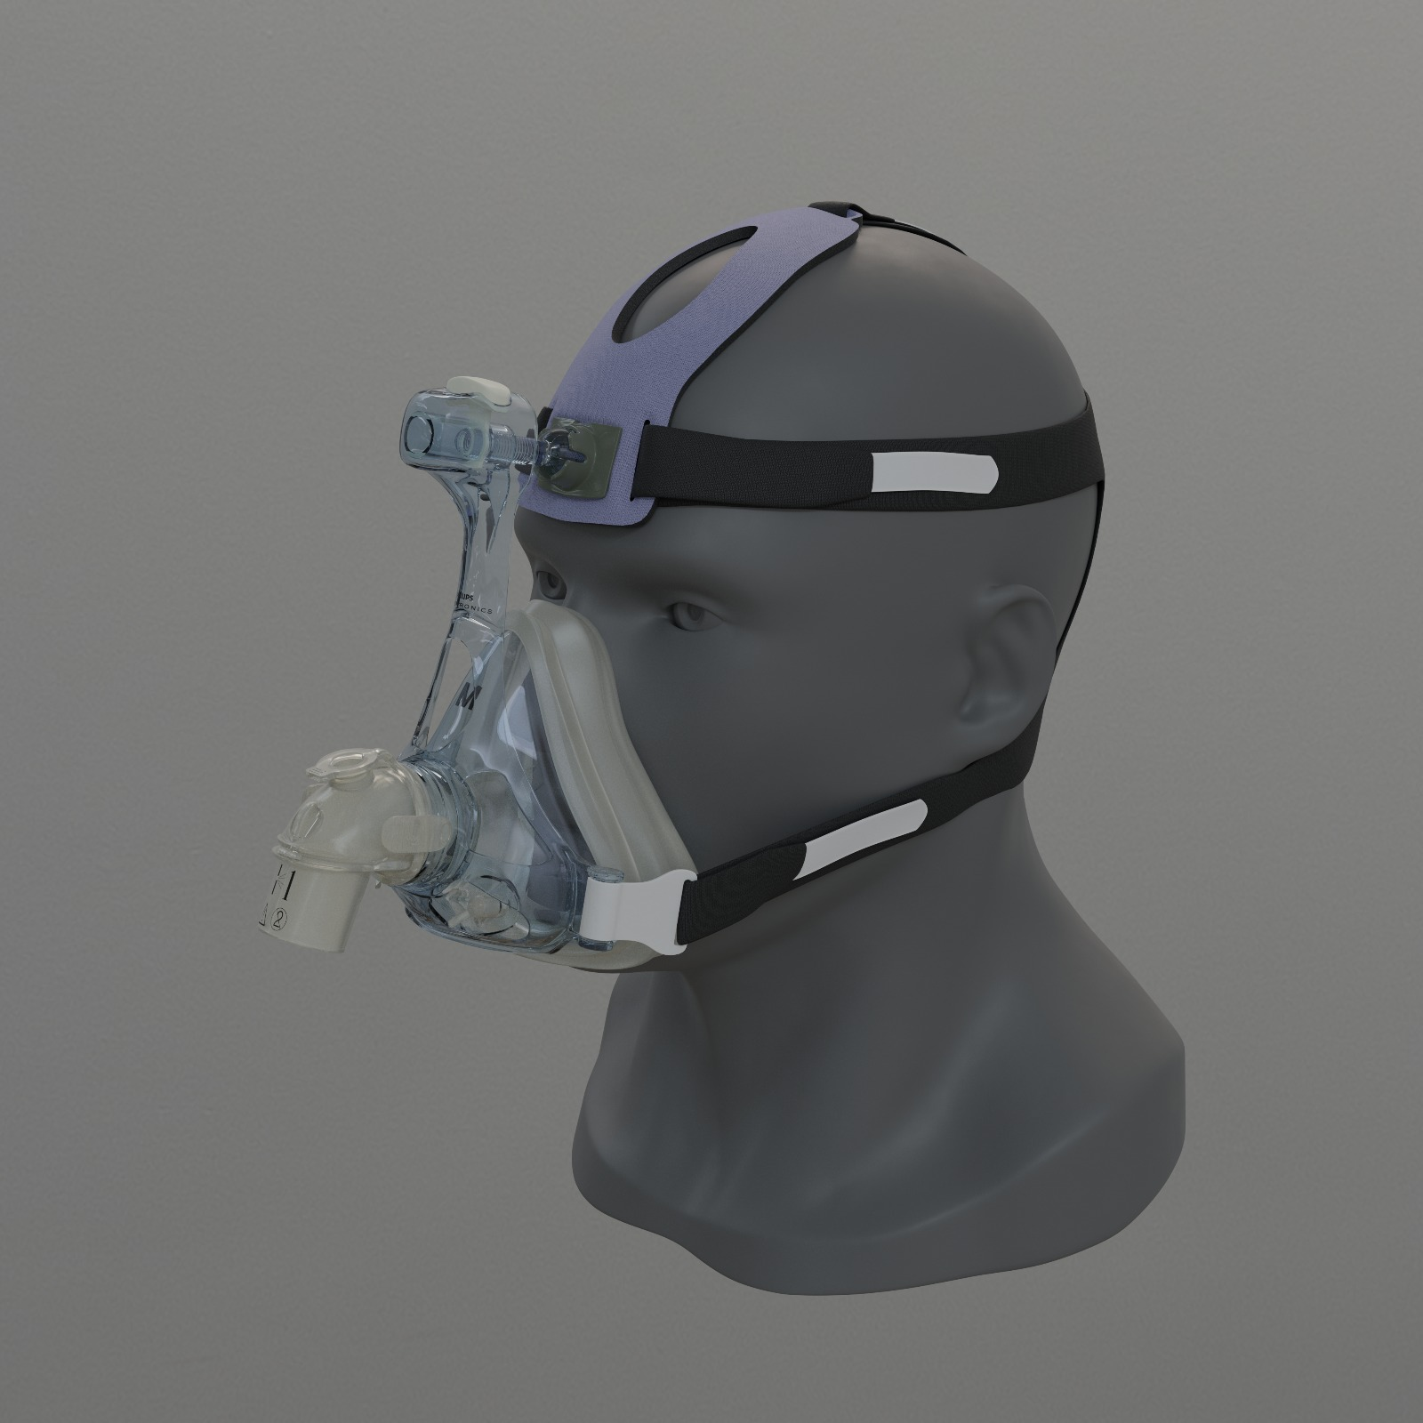
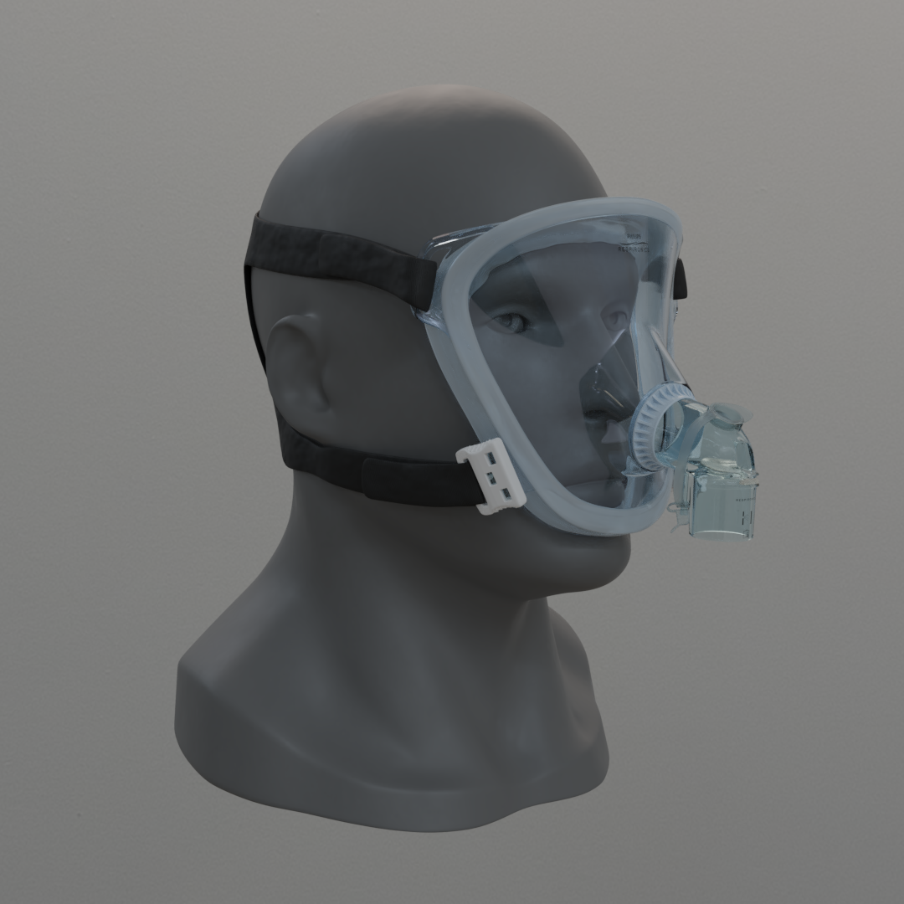
Zonas de
Presión - Contacto de la interfase con el paciente.
El primer arnés deberá ser nuestra mano y si fuera posible la del paciente
Recordar la necesidad de usar la protección reglada y contínua ( acidos grasos hiperoxigenados)
Recordar el dolor y la fuga.
Recordar el concepto de rotación de interfases.

Slide 8
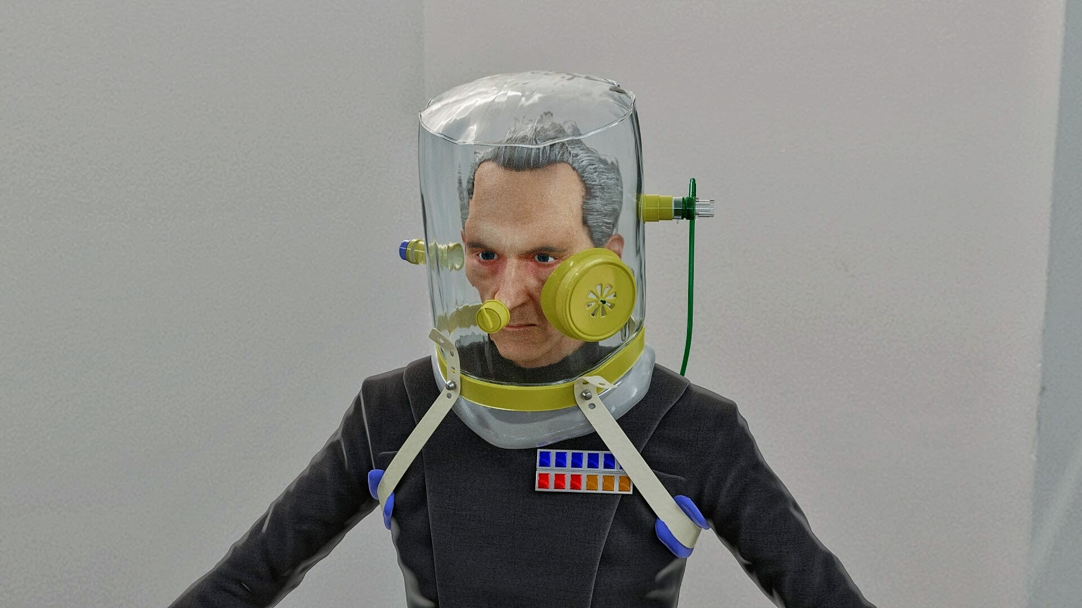
Zonas de
Presión - Contacto de la interfase tipo Helmet con el paciente.
Si usamos como interfase el casco recordar el ruido y la irritación conjuntival.

Slide 9
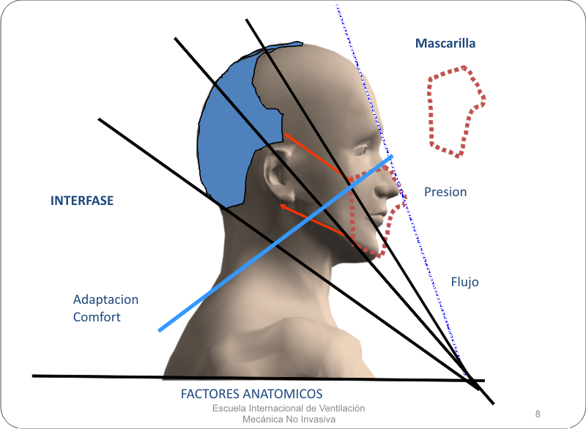
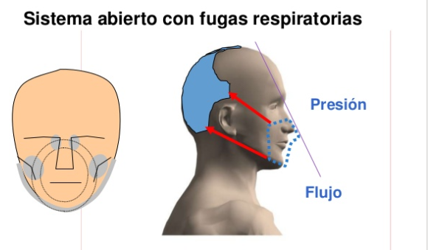
Zonas de Fuga no Intencionada relacionadas con los diferentes tipos de mascarilla.

Slide 10
Monitorizamos el intercambio gaseoso
OXIGENACIÓN
SHUNT
Fugas
VENTILACIÓN
Hipoventilación – Apneas – Otros trastornos del sueño
Fugas
Métodos
Invasivos ; gasometría arterial y/o venosa
No invasivos : oximetría , capnografía transcutánea

Slide 11
Oxigenación.
Gasometría Arterial ; prueba de referencia.
Invasiva
Determinaciones puntuales
No olvidar que la Pa02 siempre debe de referenciarse sobre la Fi02 ofrecida en el momento de la extracción es decir usaremos el cociente de oxigenación o relación Pa02/Fi02.
La determinación del pH tiene valor pronóstico per se independiente de las variaciones más o menos precoces de la Pa02/Fi02 y sobre todo de la PaC02 (afirmación más relevante en la AEPOC). En pacientes hipoxémicos con mejoría , se produce un aumento del pH paralelo al de la Pa02/Fi02 hecho que traduce la corrección de la hipoxia tisular causante de la acidosis láctica sin variaciones ( en esta situación) significativas de la PaC02.
Se recomiendan controles gasométricos a los 60 – 120 m ( en hipercápnicos mejor a los 120 m ) de iniciada la técnica.
Nunca demorar el transporte y de la muestra para así evitar situaciones de “acidosis fantasma” que no se correlacionan con la situación del paciente.

Slide 12
Oximetría ( pulsioximetría).
Método no invasivo que permite determinar , mediante espectrofotometría, la saturación de oxígeno de la hemoglobina arterial, la frecuencia cardiaca y la amplitud del pulso.
Lugares de medición : dedos de la mano, lóbulo de la oreja y en niños las palmas o plantas.
Limitaciones
Movimiento del paciente
Variaciones en la perfusión periférica
Pigmentación de piel y uñas
Interferencias electromagnéticas y de una intensa luz blanca externa.
Las lecturas en ls Carboxi y metahemoglobinopatias y en la obstrucciones de VAS son poco fiables.
La altura.
El cociente Sp02 / Fi02
Útil en la valoración precoz ( junto con la clínica) de situaciones de IRA hipoxémica , su gravedad y la necesidad de uso de terapias invasivas o no invasivas

Slide 13
Ventilación
Gasometría Arterial ; prueba de referencia.
- Invasiva.
La determinación del pH tiene valor pronóstico per se independiente de las variaciones más o menos precoces de la PaC02 en pacientes con hipercapnia.
En pacientes con hipercapnia es preferible realizar el control gasométrico a los 120 m de iniciada la terapia.
Una oximetría de pulso y / o una capnografia transcutánea sin interferencias junto con una gasometría venosa donde analizaríamos la evolución del pH – lactato podrían ser un buena opción para la monitoriacion de la oxigenación/ventilación de un paciente tratado con terapias no invasivas.

Slide 14
Capnografía transcutánea
Método no invasivo
Monitoreo independiente de la PC02 transcutánea ( ptcC02 ) y su correlación con la PC02 (también podemos determinar la la P02 transcutánea - ptcO2 - ) a través de electrodos pegados en la piel , calentados a 42 º lo que condiciona una vaporización del C02 transcutáneo que es lo que realmente mide el sensor emisor – lector calibrado para medir una determinada longitud de onda de luz de luz infra-roja.
Es un método útil para monitorizar la evolución de los pacientes tratados con terapias no invasivas sin tener que someter al paciente a contínuas ( y doloroas ) gasometrías arteriales.
Junto con una gasometría venosa, la FR y otros signos clinicos de IRA podría se rsuficientes para el monitoreo de un paciente tratado con terapias no invasivas.
La correlación con la P02 y PCO2 no es siempre exacta sobre todo en pacientes con hipoperfusión periférica ( Shock, mala perfusión – hipotensión no shock), hipotermia severa, paciente agitados …
En pacientes con temperatura corporal normal y buena circulación periférica la correlación entre PC02 y ptcC02 es correcta
La capnografía de aire exhalado es menos útil en pacientes tratados con terapias no invasivas

Slide 15
Monitorización hemodinámica
Presión Arterial : el aumento de la presión positiva transtorácica puede disminuir de forma leve y transitoria la presión arterial como consecuencia de la reducción de la precarga ( disminuye el retorno venoso) y la postcarga ; sólo la hipotensión mantenida será tenida en cuenta y probablemente se encuentre en un fallo no sólo de la terapia no invasiva si no global del paciente.
Telemetría contínua : tanto la bradi como la taquicardia contínuas son indicadores de mal pronóstico global.
Gasto cardiaco mínimamente invasivo

Slide 16
El ventilador
Monitoreo básico de la información ofrecida
Volumen Corriente ( Vt) : 7-8 ml / Kg peso ideal ( volúmenes corriente > 9 ml/Kg se ha correlacionado con fracaso de la técnica, IOT y mayor mortalidad )
Frecuencia Respiratoria : < 30 rpm ( factor de riesgo independiente de éxito o fracaso de la técnica )
Fuga : < 25-35 lpm ( 0.4-0.6 lps) . (Recordar el concepto de fuga permisiva ; con fugas de hasta 40-45 lpm con el paciente adaptado es preferible no forzar la corrección y permitir que el ventilador de no invasiva realice la función que le caracteriza , compensar la fuga )
Porcentaje de respiraciones eficaces : útil en pacientes con deterioro de nivel de conciencia – encefalopatía hipercápnica – ya que el aumento del porcntaje respiraciones eficaces adelanta en muchas ocasiones la mejoría del nivel de conciencia.
Volumen minuto ; parámetro cuya evolución va paralela a la de la FR

Slide 17
Curvas flujo, presión y volumen : manifestación de la correcta relación entre el ventilador y el paciente
Ocurren en cualquier fase del ciclo ventilatorio ; disparo ( trigger) , presurización y ciclado.
La causa más frecuente de asincronía es la fuga excesiva y la causa más frecuente de fuga tiene su origen en la interfase ; moraleja cuando aparezcan asincronías que afecten a la ventilación del paciente , lo primero en comprobar será la correcta colocación de la mascarilla y el resto de fungible y luego los parámetros programados.
Las asincronías ocurren entre el 25-50 % de los pacientes ventilados según el área clínica analizada ; sólo si el índice de asincronía es > del 10% y afecta al correcto devenir de la técnica deberemos intervenir.
Índice de asincronias = Nº total de eventos/ FR total (número de ciclos totales gatillados o no, conducidos o no realizados por el ventilador)

Slide 18
Esfuerzos ineficaces
Disparo
Doble trigger
Autotrigger
Presurización
Overshooting
Ciclo tardío
Ciclado
Ciclo prematuro

Slide 19
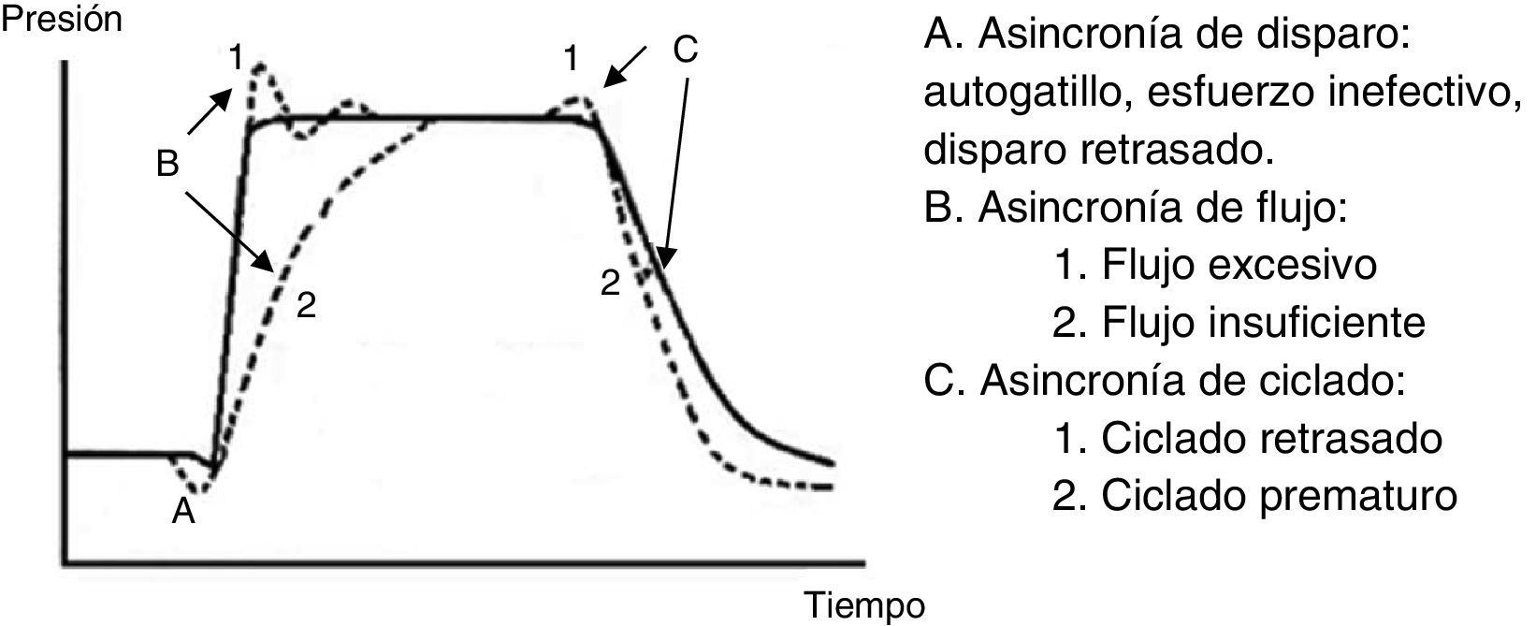
Cuando la relación del paciente con el ventilador no es concurrente , aparecen las asincronías.
Ante la aparición de una asincronía , lo primero que debemos de mirar es al paciente ; revisaremos la MASCARILLA-CIRCUITO y la existencia de FUGAS.

Slide 20
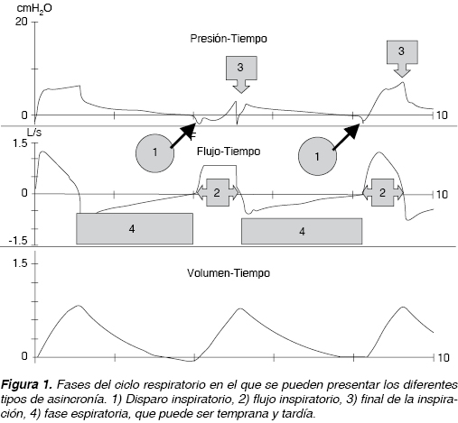
La asincronía ventilación-paciente se define como el desfase de la respiración del paciente (fase neural) y la respiración mecánica (fase asincrónica o mecánica), o bien la incapacidad del flujo del ventilador mecánico para satisfacer las demandas del paciente (asincronía de flujo o fase de flujo)
Otra forma de decírtelo…

Slide 21
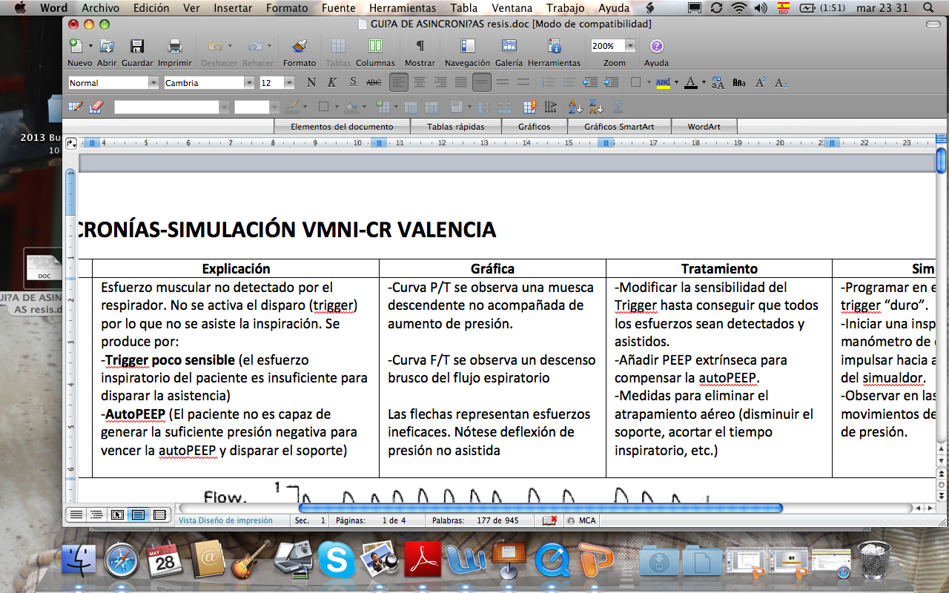
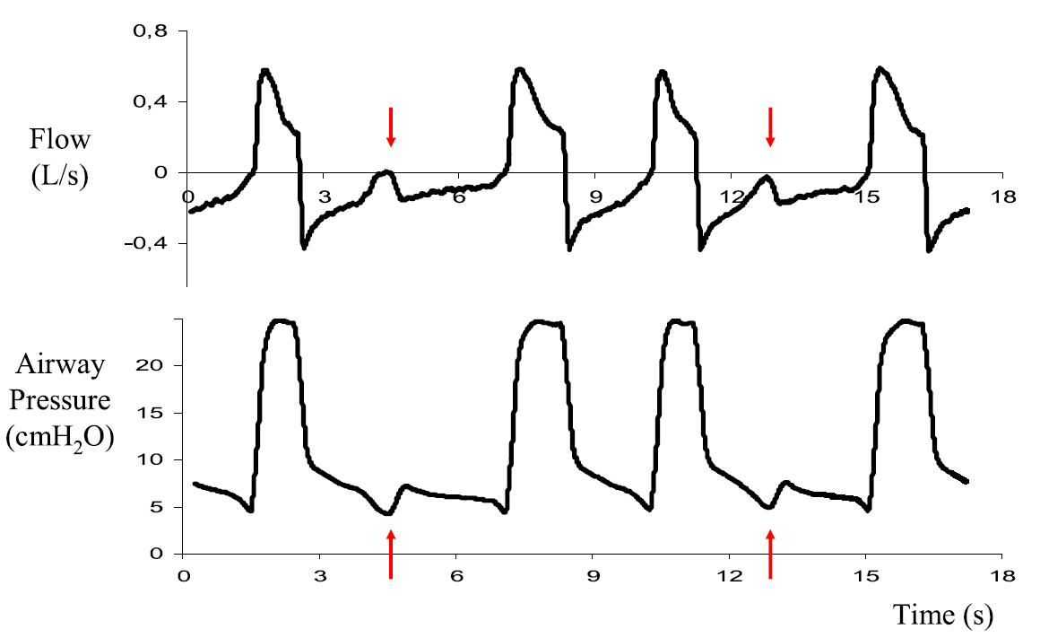
Esfuerzos inspiratorios ineficaces

Slide 22
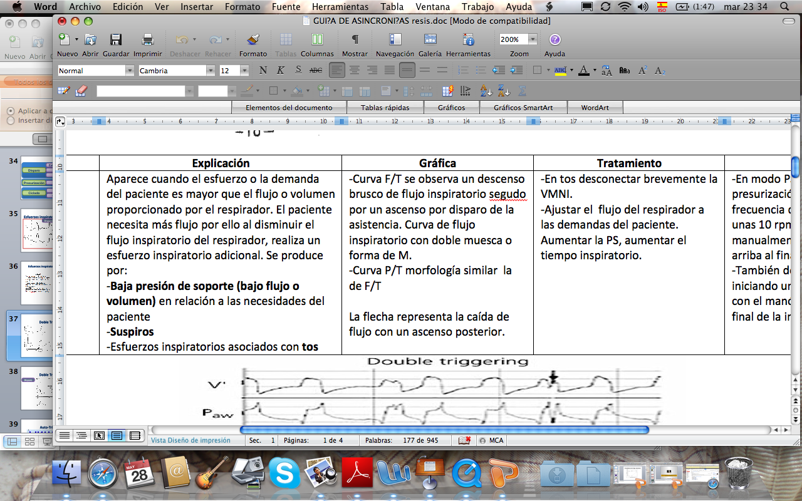
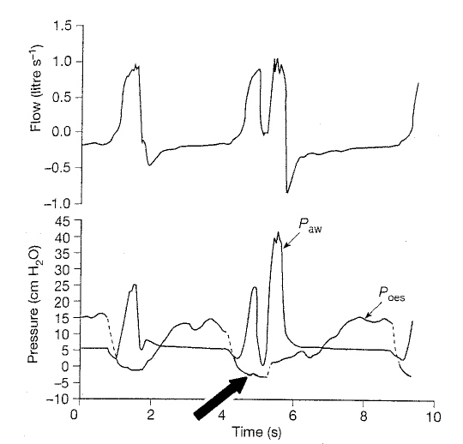
Doble Trigger

Slide 23
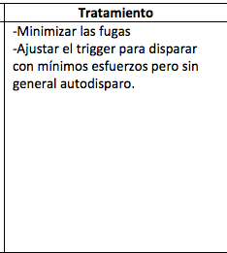
Auto-Trigger
1,5
Flow (L/s)
1
0,5
0
-0,5

Slide 24
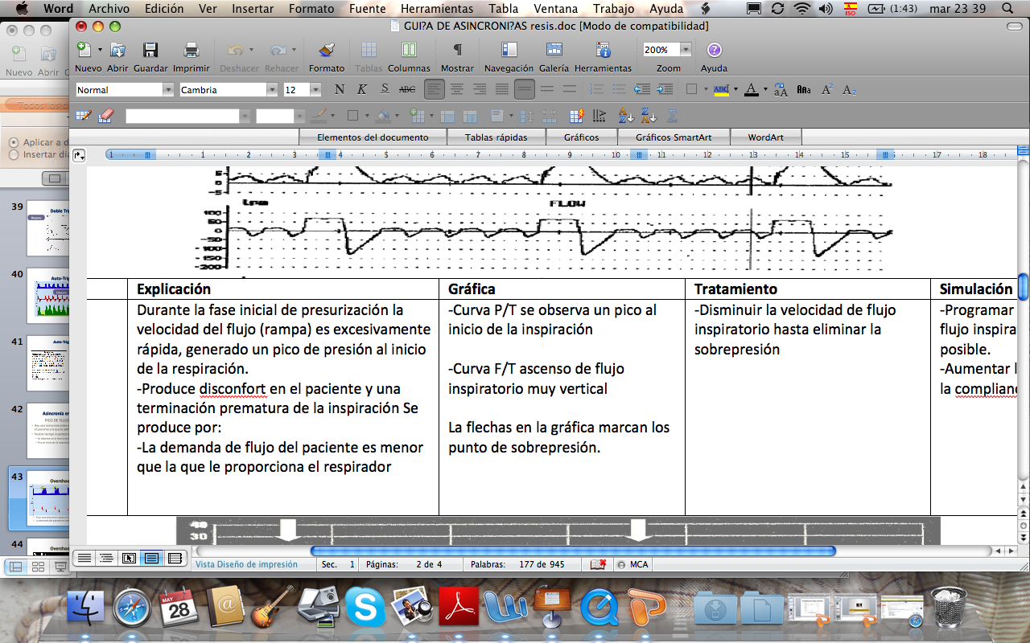
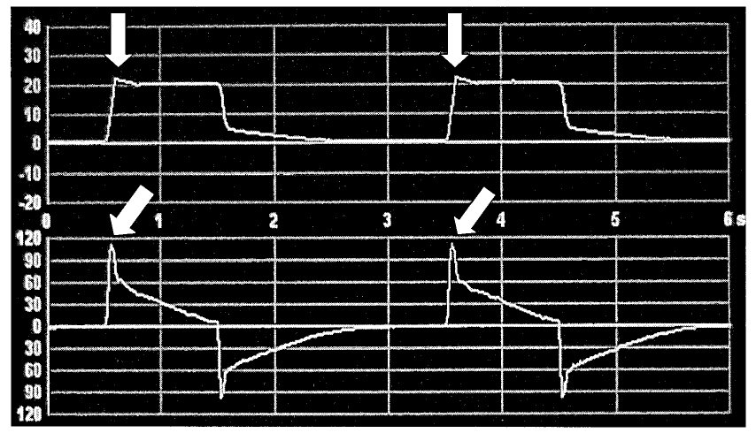
Overshooting

Slide 25
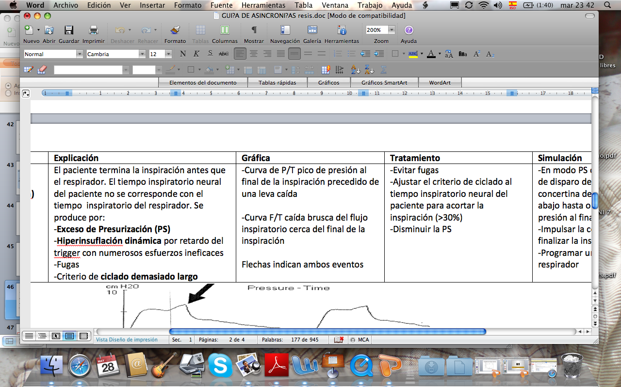
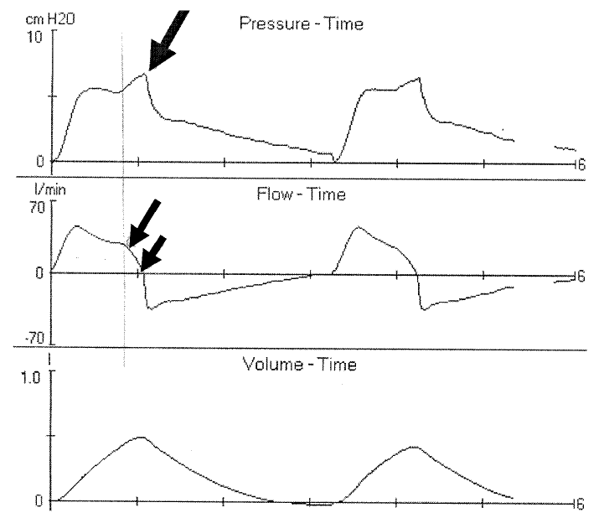
Ciclado Tardío

Slide 26
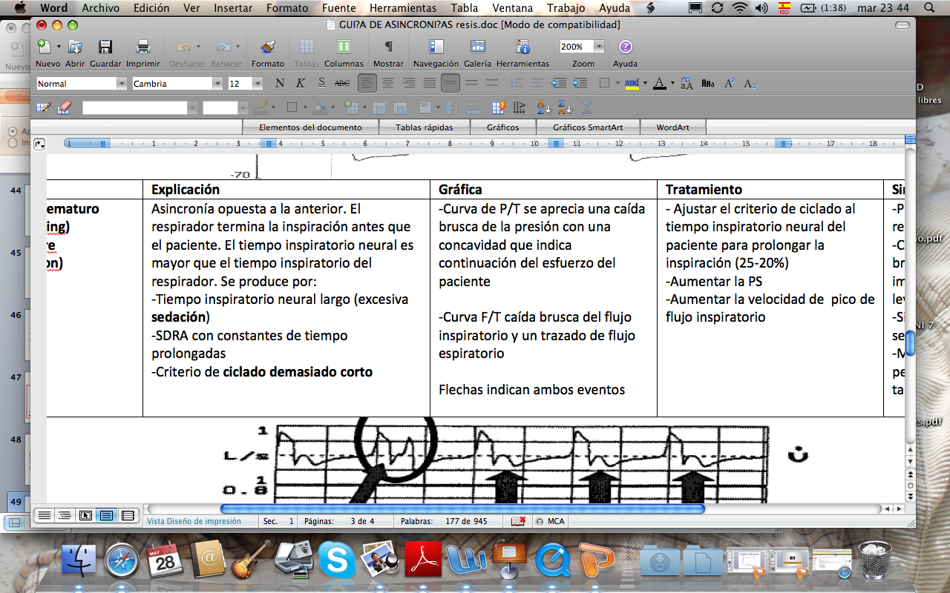
Ciclado Prematuro

Slide 27
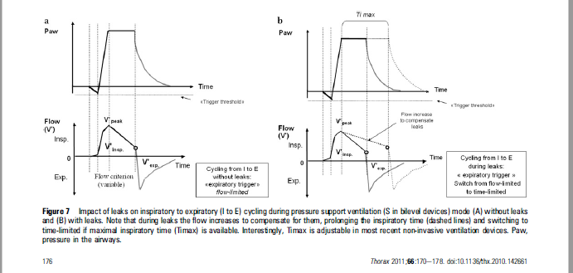
La FUGA : la madre de la asincronías
Compensación alargando tiempo/flujo inspiratrorio.
SIN
CON

Slide 28
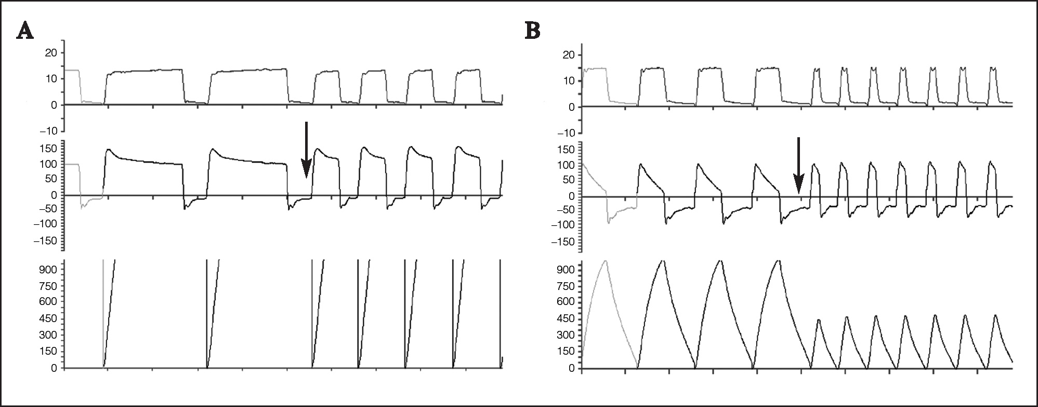
Fuga importante
Alarga el tiempo inspiratorio , aumenta de forma irracional el volumen corriente espiratorio
Auto-PEEP
No llega a cero el flujo espiratorio.

Slide 29
Monitoreo de la complicaciones
Dolor en las zonas de presión ; nunca lo olvides
Mal control de secreciones ; usa humidificación activa
Sequedad de mucosas ; oral , nasal , corneal
Lesiones cutáneas ; protege de forma programada la piel de contacto con ácidos grasos hiperoxigenados, rota la interfase.
Malnutrición-hidratación ; por definición un paciente ventilado de forma no invasiva durante tiempo prolongado es un paciente desnutrido
Nunca olvides la mala calidad del sueño de los pacientes tratados con terapias no invasivas.
Hiperinsuflación gástrica por PS excesiva ; dispepsia con plenitud, nauseas
Ruido

Slide 30
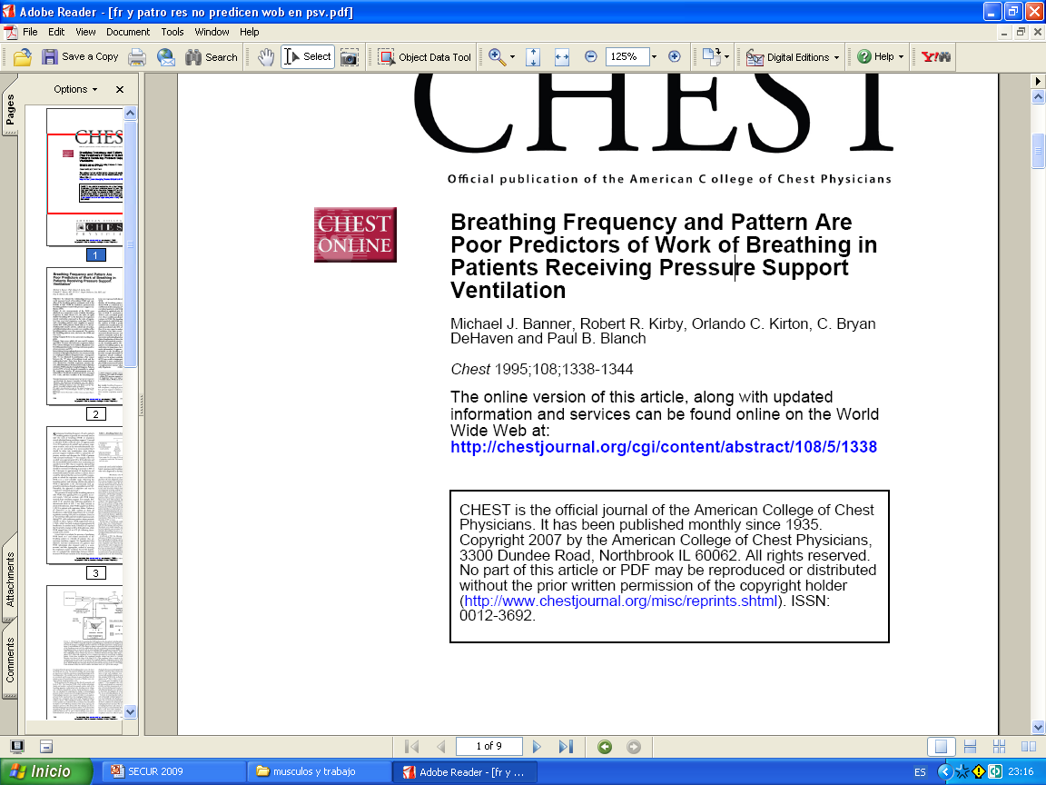
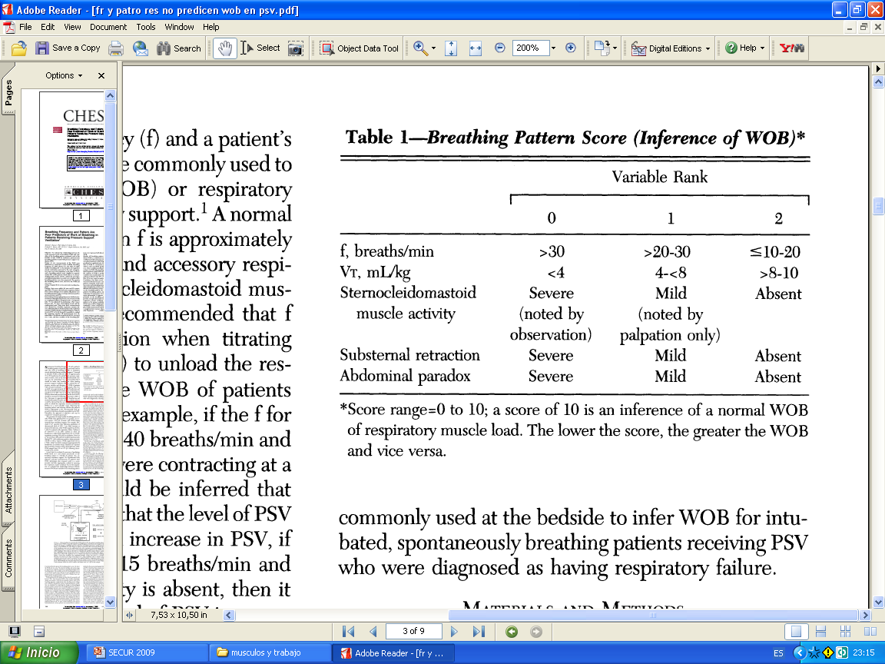
Algunas tablas e índices útiles
Nivel de conciencia:
  - Escala de Matthay-Kelly
A menor índice mayor trabajo de la musculatura respiratoria y viceversa

Slide 31
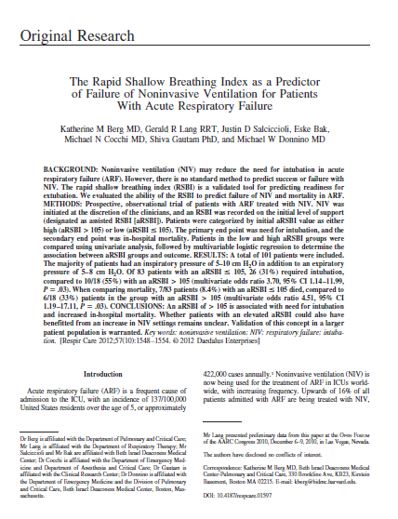
Recuerda que la evolución de la FR per sé es un indicador independiente de éxito o fracaso de la técnica
para algunos expertos el más importante junto con el pH
Y NO ME CANSARÉ DE REPETIRLO
El índice de respiración superficial rápida (RSBI) es la relación determinada por la frecuencia (f) dividido por el volumen tidal (Vt).
Un RSBI <105 es indicador de éxito probable en el destete

Slide 32
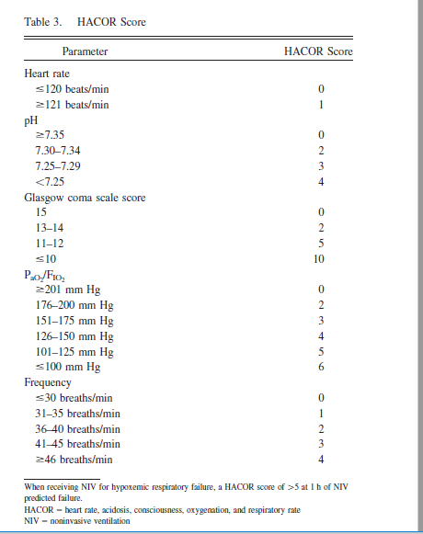
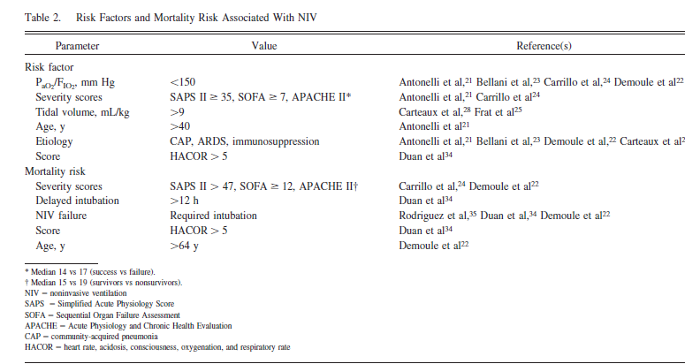

Slide 33
Grupo de Trabajo de VMNI
www.gtvmni.es
© de los autores, 2015

